Slide 1
Ⅰ. 프로젝트 개요
프로젝트 명 : JJANG 쇼핑몰
목표 : 독창적이고 트렌디한 제품을 제공하여 고객 만족도와 브랜드 충성도를 높이고 높은 매출을 달성
주요 타겟층: 20-30대 남녀
고객성향 : 트렌디한 라이프 스타일과 개성을 중시하는 소비자
주요 상품: 패션/뷰티 제품, 액세서리, 또는 기타 제품군 (상품에 따라 맞춤 작성)

Slide 2
Ⅱ. 쇼핑몰 컨셉
세련된 디자인과 사용자 친화적인 인터페이스로 트렌드를 반영한 상품을 쉽게 탐색하고 구매할 수 있는 온라인 쇼핑몰
차별화 요소
- 고객 맞춤 추천 시스템
- 사용자의 리뷰와 평점을 반영한 ‘실시간 인기 상품’ 섹션
- 소셜 미디어와 연동하여 간편한 로그인 및 공유 기능 제공

Slide 3
Ⅲ. 쇼핑몰 환경구성
디자인 방향
메인 컬러: 브랜드 정체성을 반영하는 [컬러]
디자인 스타일: 미니멀하고 세련된 레이아웃, 직관적인 UX/UI 디자인
반응형 웹 디자인: 다양한 디바이스 (모바일, 태블릿, 데스크탑)
쇼핑몰 구축 환경
- 프론트엔드: HTML, CSS, JavaScript
- 백엔드: spring java,
- 데이터베이스: 오라클
추가 요구사항
- 결제 API 연동, SNS 로그인 연동
- 리뷰 및 커뮤니티 관리
: 리뷰 활성화와 고객 소통을 위한 다양한 이벤트 진행

Slide 4
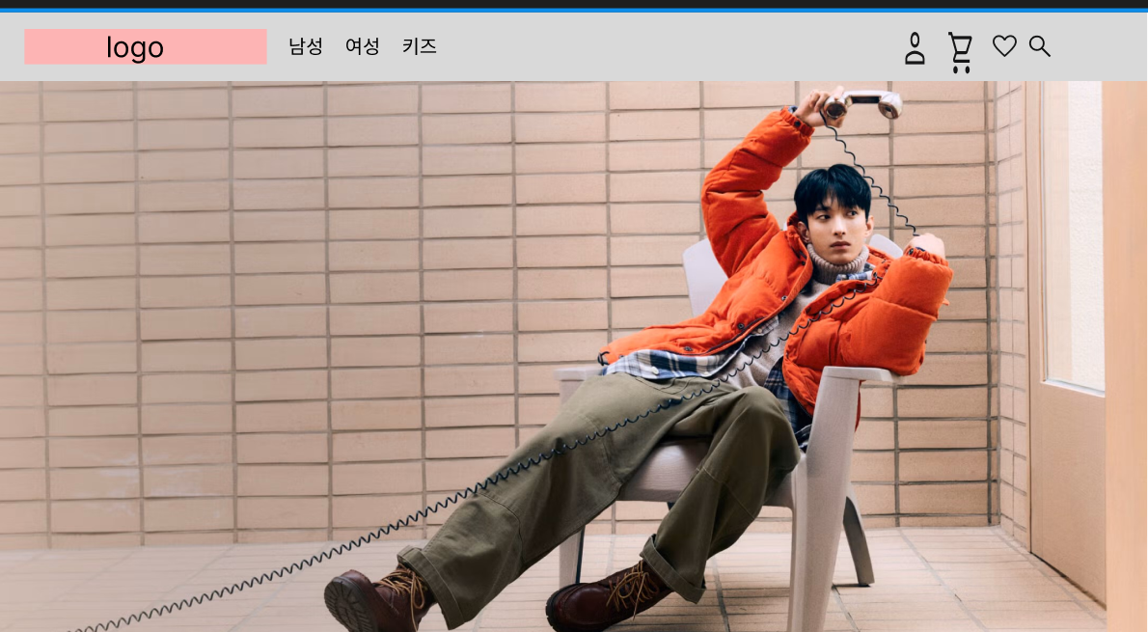
Ⅲ. 주요 기능 정의 – 1. 메인 페이지
1. 메인 페이지
- 트렌드 상품, 추천 상품, 신상품, 이벤트 배너
- 고객 맞춤 추천 섹션

Slide 5

Ⅲ. 주요 기능 정의 – 2. 상품 페이지
2. 상품 페이지
- 상품 상세 설명, 사이즈 정보, 리뷰, 평점
- 연관 상품 추천 및 고객 사진/리뷰 업로드 기능
- 장바구니에 담기 기능
해당 영역의 배너 클릭시
-남성의류
-여성의류
화면으로 이동

Slide 6
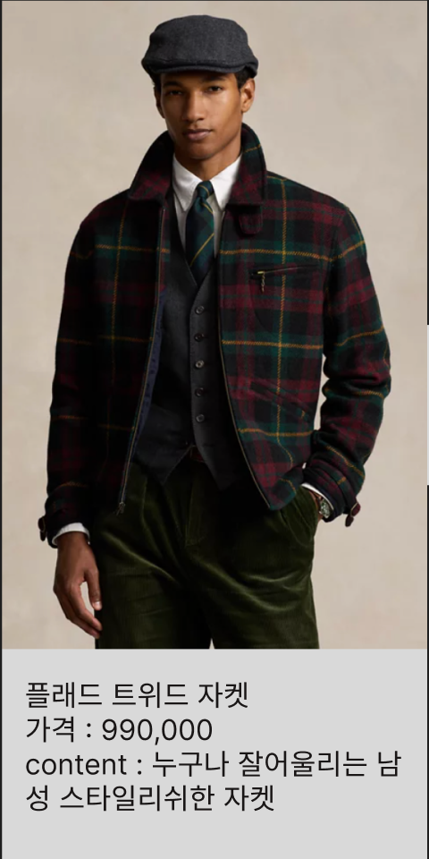
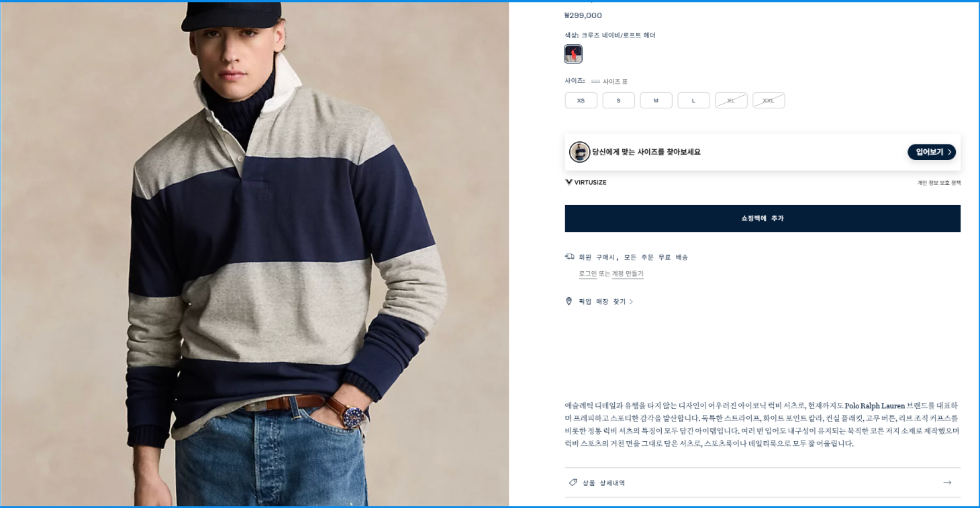
Ⅲ. 주요 기능 정의 – 2. 상품 페이지
2. 상품 페이지
- 상품 상세 설명, 사이즈 정보, 리뷰, 평점
- 연관 상품 추천 및 고객 사진/리뷰 업로드 기능
- 장바구니에 담기 기능

Slide 7
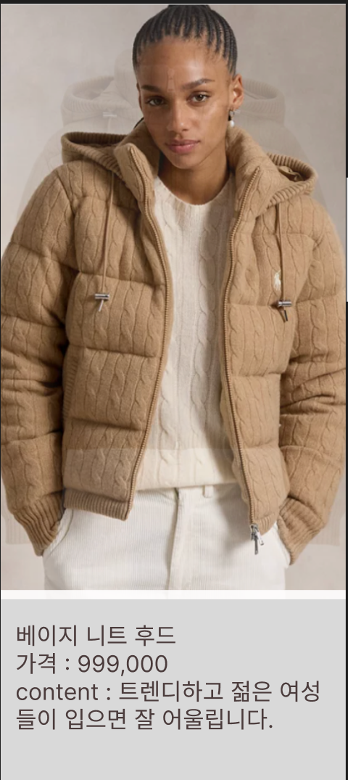
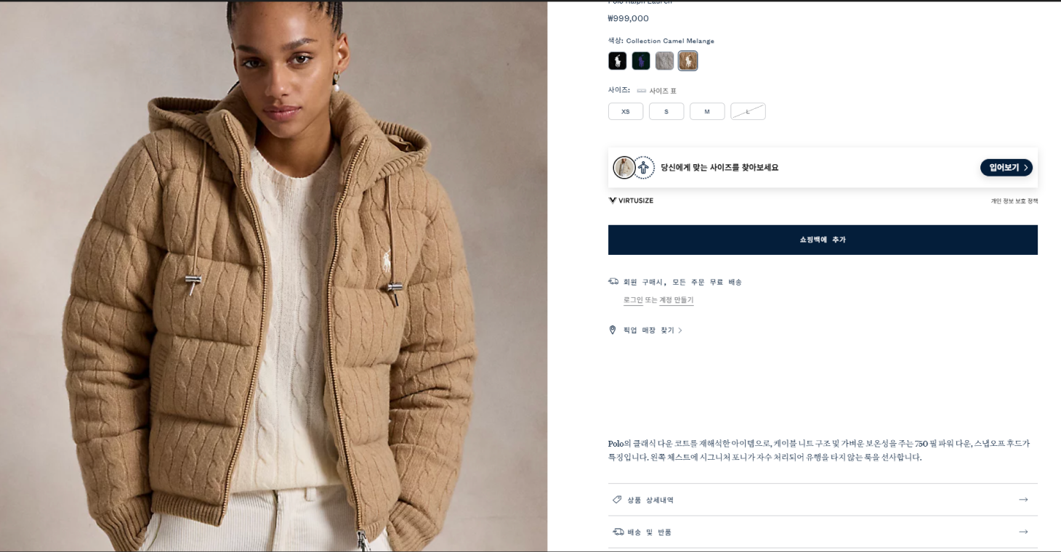
Ⅲ. 주요 기능 정의 – 2. 상품 페이지
2. 상품 페이지
- 상품 상세 설명, 사이즈 정보, 리뷰, 평점
- 연관 상품 추천 및 고객 사진/리뷰 업로드 기능
- 장바구니에 담기 기능

Slide 8
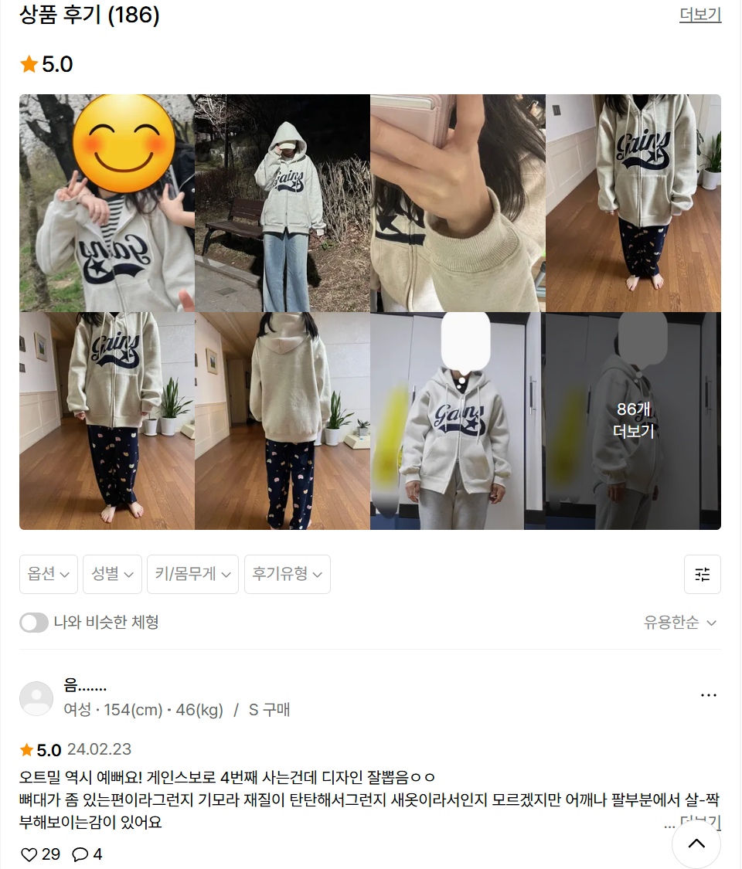
Ⅲ. 주요 기능 정의 – 2. 상품 페이지
2. 상품 페이지
- 상품 상세 설명, 사이즈 정보, 리뷰, 평점
- 연관 상품 추천 및 고객 사진/리뷰 업로드 기능
- 장바구니에 담기 기능

Slide 9
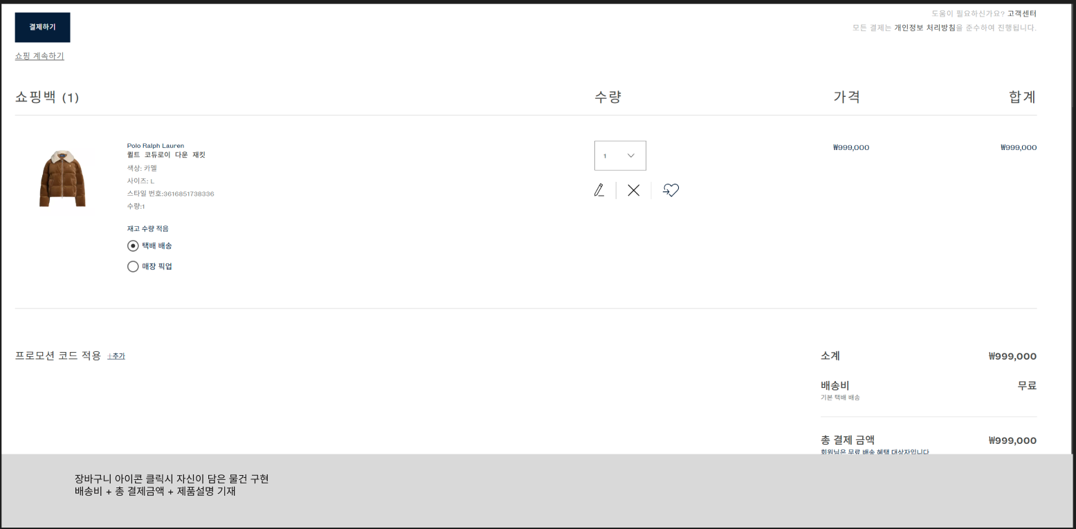
Ⅲ. 주요 기능 정의 – 2. 상품 페이지
2. 상품 페이지
- 상품 상세 설명, 사이즈 정보, 리뷰, 평점
- 연관 상품 추천 및 고객 사진/리뷰 업로드 기능
- 장바구니에 담기 기능

Slide 10
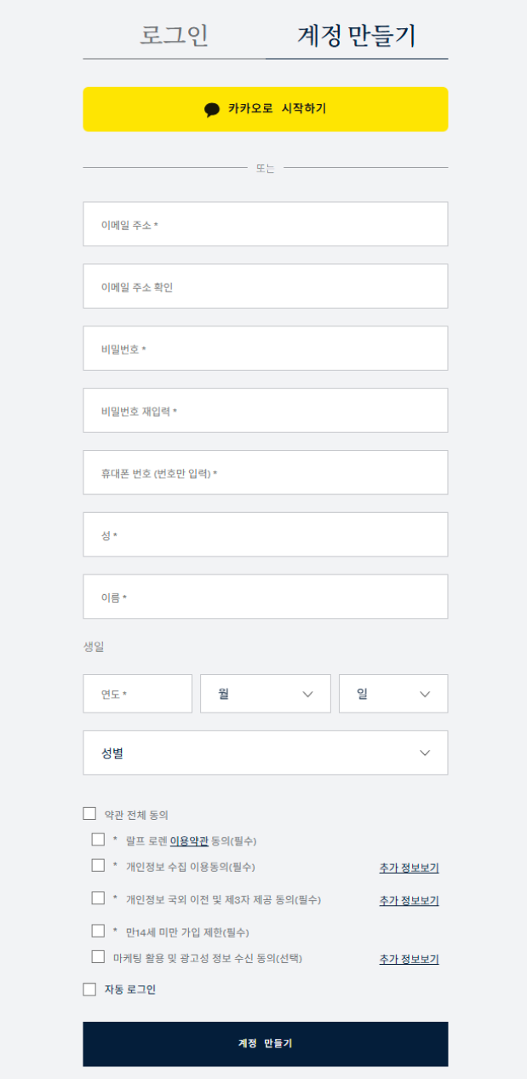
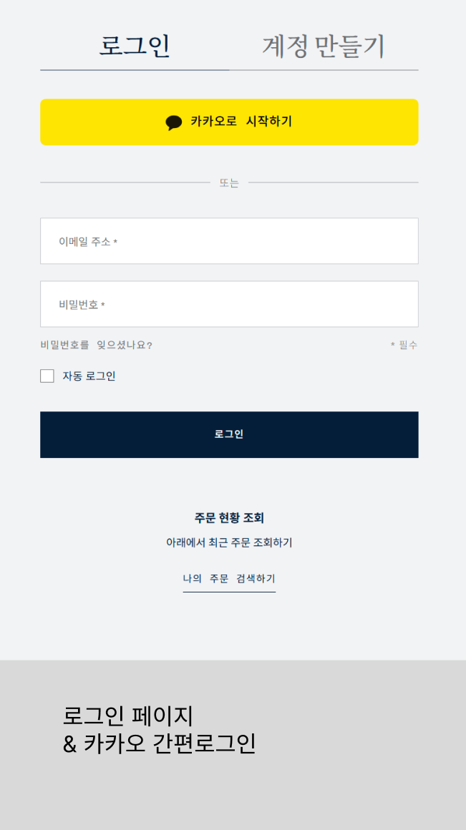
Ⅲ. 주요 기능 정의 – 3. 고객 관리 시스템
3. 고객 관리 시스템
- 회원가입, 로그인, 계정 관리
- 구매 내역, 포인트/적립금 조회, 고객 맞춤형 쿠폰 제공

Slide 11
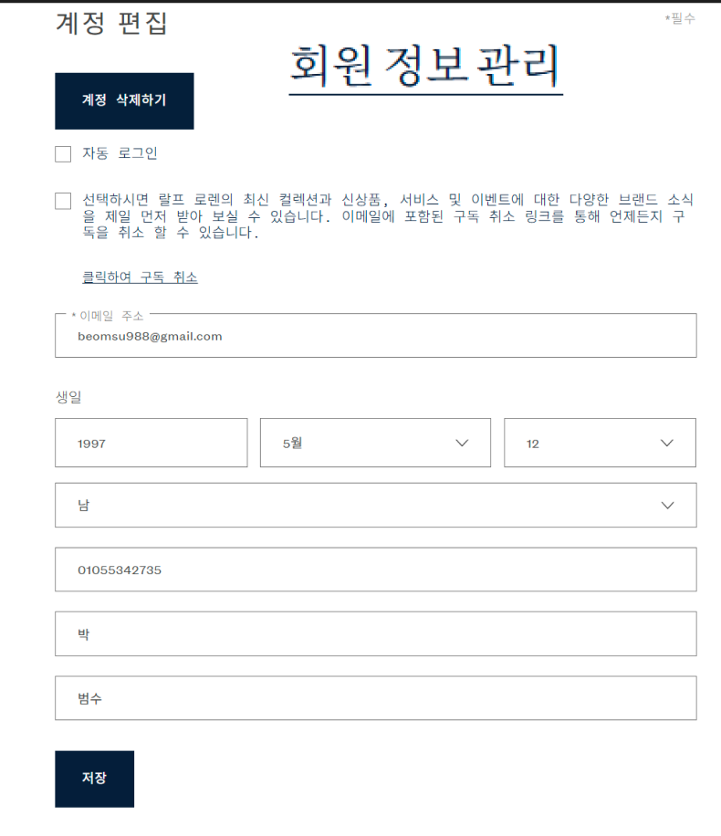
Ⅲ. 주요 기능 정의 – 3. 고객 관리 시스템
3. 고객 관리 시스템
- 회원가입, 로그인, 계정 관리
- 구매 내역, 포인트/적립금 조회, 고객 맞춤형 쿠폰 제공

Slide 12
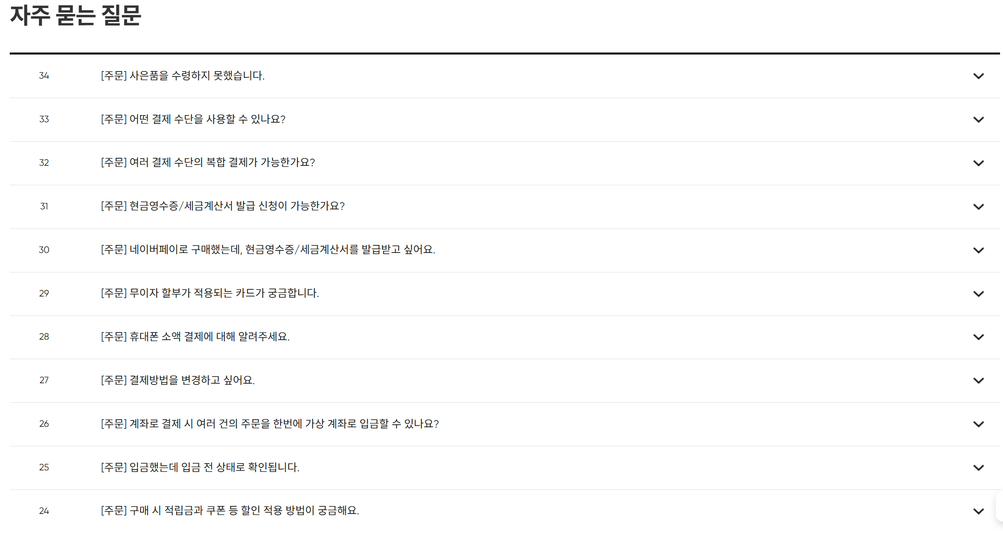
Ⅲ. 주요 기능 정의 – 4. 고객 서비스
4.고객 서비스
- FAQ, 1:1 문의, 공지사항

Slide 13
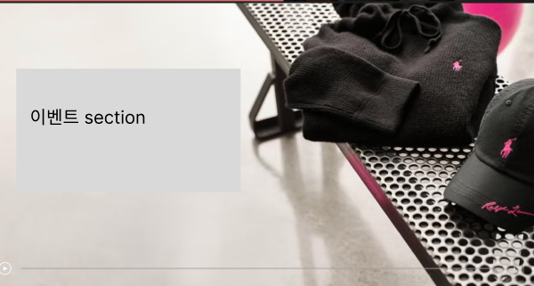
Ⅲ. 주요 기능 정의 – 5. 프로모션 및 이벤트 페이지
5. 프로모션 및 이벤트 페이지
- 특별 할인, 시즌별 프로모션, 신규 회원 대상 이벤트 페이지

